Slide 1
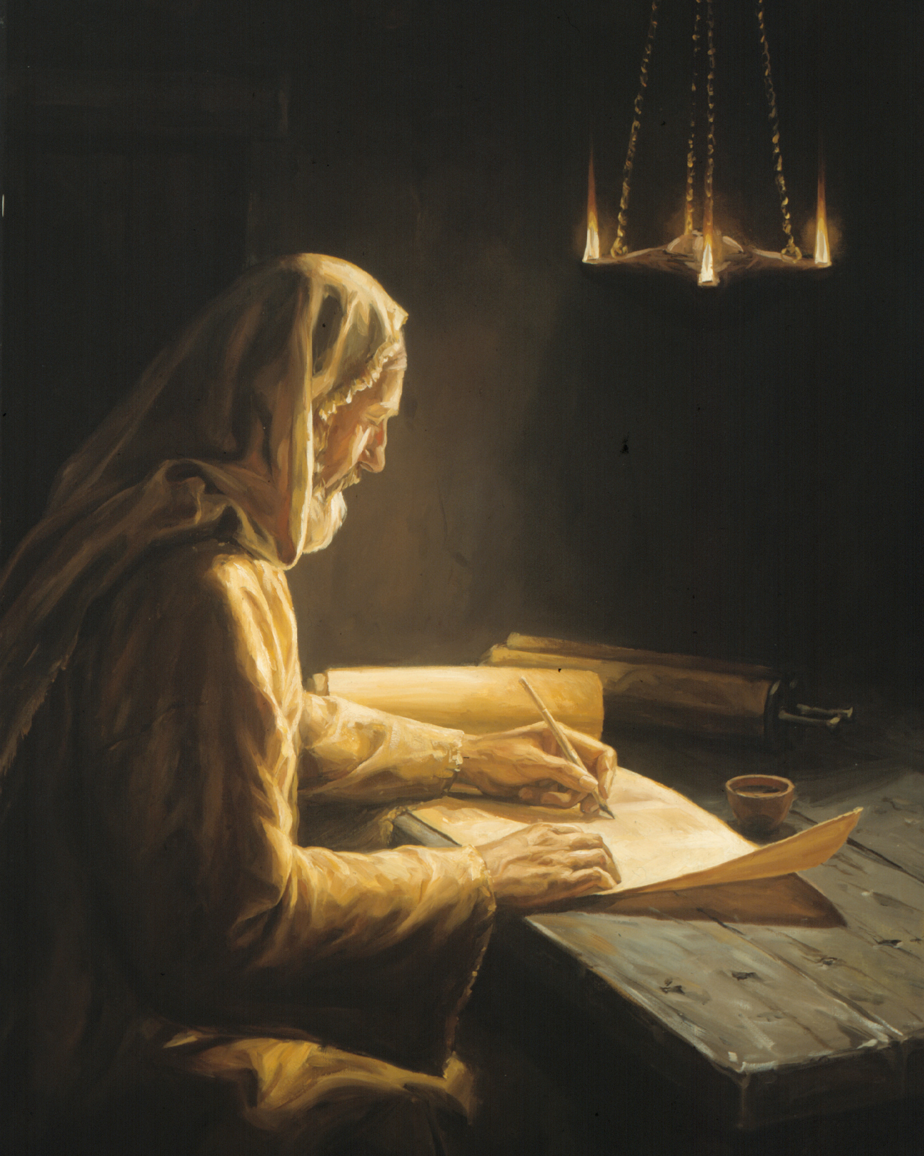
أفضل من
الأنبياء
عبرانيين 1: 1-3
د. ريك جريفيث • كنيسة الطرق المتقاطعة الدولية سنغافورة
BibleStudyDownloads.org

Slide 2

يحب أن يركض البعض.

Slide 3
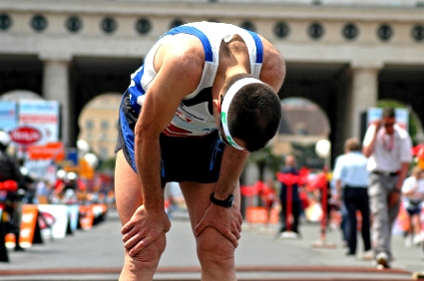
ينسحب البعض

Slide 4

الحياة المسيحية هي سباق

Slide 5

يركض البعض جيداً ولكن .....

Slide 6
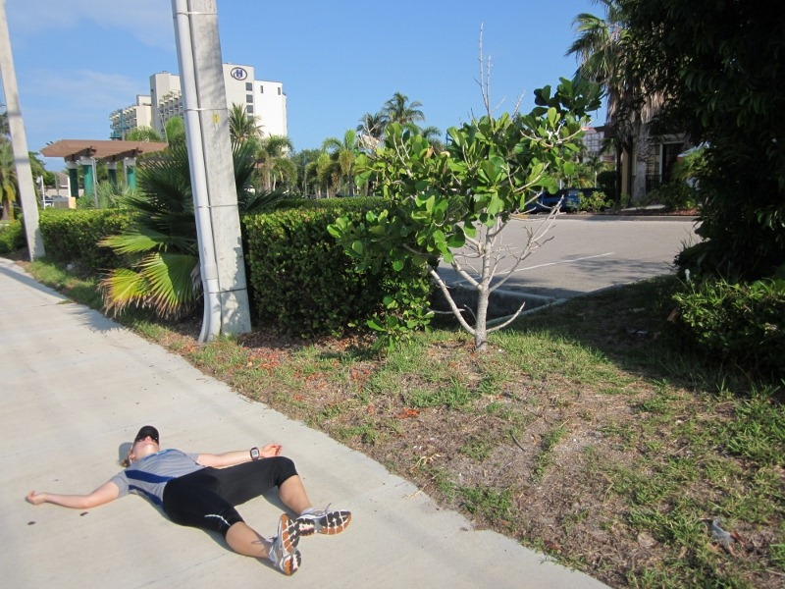
يترك البعض السباق المسيحي

Slide 7

Foster Letter 2002
كشف بحث العائلة الأمريكية خلال الأزمات، الذي أجراه المجلس المعمداني الجنوبي عن الحياة الأسرية، بعض الحقائق المثيرة للقلق. فمن بين الأطفال الذين نشأوا في بيوت إنجيلية، يغادر 88% منهم الكنيسة في سن 18 عاماً ولا يعودون أبداً.
خلاصة القس الأسبوعية، التركيز على الأسرة، 26 تموز 2002، مقتبسة في غاري فوستر، الرسالة التربوية، 10 آب 2002، ص 1.
Notes:
In the USA, about 2 or every 3 teenagers quits the race and stops attending church in their 20s. It's as high as 88% who quit!
__________
From Carl Kerby
Following is the entire quote that was in my newsletter. My source was the 7/26/02 issue of Pastor's Weekly Briefing published by the Pastoral Ministries department of Focus on the Family.
American Family In Crises Research by the Southern Baptist Council on Family Life has uncovered some disturbing facts that are leading the group to emphasize the need to rebuild the American family.
§ 88% of the children raised in evangelical homes leave church at the age of 18, never to return.
§ The divorce ratio among members of evangelical churches is virtually the same as non-church members.
§ One million children in the U.S. see their parents divorce.
§ Personal bankruptcies are at an all-time high in America.
The majority of children in America have less than 10 minutes of significant and meaningful conversation with their parents each week. If you remove the mother, you can measure this statistic in seconds. The council recommends that families set aside one evening a week as a family night, on which no local church activities would be scheduled to interfere. It also urged an increased emphasis on biblically based premarital counseling. (PWB 7/26)
Gary D. Foster
Gary D. Foster Consulting
334 Sutherland Place
Manitou Springs, CO 80829
Phone: 719-685-1138 E-mail: GFosterCns@rmi.net Website: http://www.garydfoster.com/
"Helping Christian ministries & product companies discover new revenue streams and to better leverage existing ones."

Slide 8

عودة السنغافوريين
Notes:
(Keith Hinton, Growing Churches, Singapore-Style).
يظهر اخر عدد من المؤمنين الجدد في سنغافورة في الثمانيات ان ثلث البوذيين الذين اصبحوا مسيحيين قد عادوا الى البوذية

Slide 9

اعتادوا أن يكونوا هنا
• الطلاق
• الشكوك الجامعية
• العيش معاً
• العيش منفصلين

Slide 10

إلى متى ستركض مع المسيح؟

Slide 11
ماذا عنك؟
266ت
الإلحاد؟
عبادة الأسلاف؟
البوذية؟
المفكرين الأحرار؟
الهندوسية؟
الإسلام؟
الطاوية؟
المسيحية
المسيحية التقليدية؟
1. ماذا كانت ديانتك السابقة؟
2. ما الذي أغراك أن ترجع الى الوراء؟
العبرانيين
Notes:
كسل &وارهاق او تعب – تحتاج الى راحة اكثر
الناموسية – ان يكون عندك ارشادات واضحة بخصوص الطعام والسلوك
الشهوة – غير مضطر للسيطرة على نفسي
الانانية – استطيع ان انفق المال على نفسي
العائلة – ارضي اهلي اذا نكرت المسيح
ملاحظات اللقاء ( 3/4/18 12: 06)
الاضطهاد – اختار الحياة او انكر المسيح
الاحفاد – يصبحون اهم من المسيح
الامان – توفير الزائد على حد من الاموال خوفا من المستقبل

Slide 12

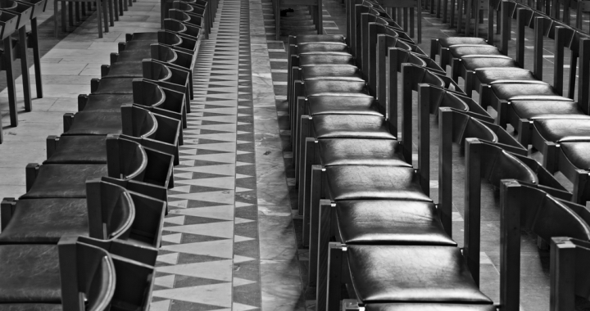
اعتادوا أن يكونوا هنا
الوقت
المال
العائلة

Slide 13

هل ستجتاز خط النهاية
في سباقك المسيحي؟
Notes:
What makes you think that you will press on in the Christian race? Will you cross the finish line?

Slide 14

استمر في الركض

Slide 15

لماذا يجب عليَّ أن أستمر في الركض؟

Slide 16

العبرانيين
H

Slide 17

تقدم إلى الأمام
دراسة رسالة العبرانيين

Slide 18
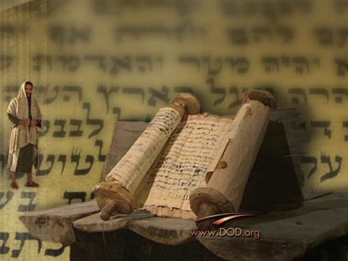
خلفية
الرسالة

Slide 19
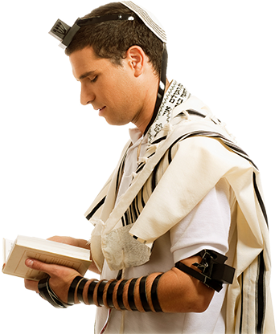
كيف نعرف أن القراء كانوا يهوداً؟

Slide 20
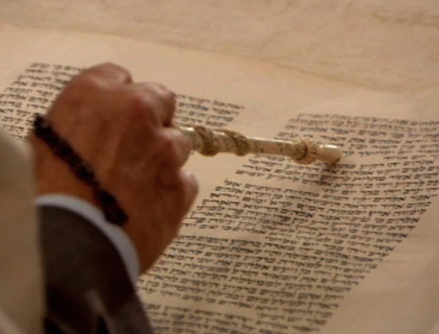
كيف نعرف أن القراء كانوا يهوداً؟
اقتباسات كثيرة من العهد القديم
إلى العبرانيين
Notes:
The letter has many allusions to and quotes from the Old Testament that would have needed explanation if it was sent to Gentiles. This finds support in that "To the Hebrews" is the oldest and most reliable title.

Slide 21


العبرانيين
الرسالة إلى

Slide 22

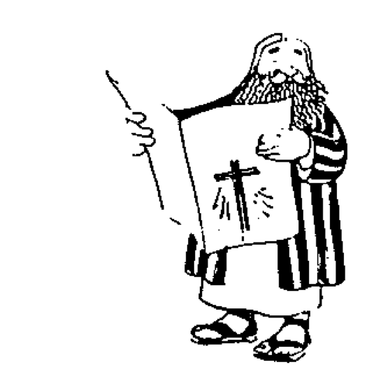




بناء العهد الجديد
21
رسائل بولس للرعاة
 | 1 تيموثاوس | 2 تيموثاوس | تيطس |  | فليمون
رسائل بولس للكنائس | 2 تسالونيكي |  |  |  | رؤيا | الرسائل العامة
 | 1 تسالونيكي |  |  |  | يهوذا
 | كولوسي |  |  |  | 3 يوحنا
 | فيلبي |  |  |  | 2 يوحنا
 | أفسس |  |  |  | 1 يوحنا
 | غلاطية |  |  |  | 2 بطرس
 | 2 كورنثوس |  |  |  | 1 بطرس
 | 1 كورنثوس |  |  |  | يعقوب
 | رومية |  |  |  | عبرانيين
 | أعمال
 | متى | مرقس |  | لوقا | يوحنا
الأسفار التاريخية
وضعت رسالة
رومية
الأساس
لرسائل بولس
وضعت رسالة
العبرانيين الأساس
للرسائل العامة
Adapted from Walk Thru the Bible
Notes:
اية ملاحظة عامة تستطيع ان تقوم للعهد الجديد من خلال هذا الرسم البياني
الاناجيل واعمال الرسل هم الاساسات الرئيسية والثانوية للعهد الجدبد
للاساس التاريخي هناك اثنين من الاعمدة لتسع كتب
رسائل بولس للكنائس في العمود الشمالي يتلائم مع اعمال الرسل
بولس لم يكتب اي رسالة موحاة للكنائس بعد اعمال الرسل
رسائل بولس تم تسميتهم حسب اسم المستلمين ولكن بشكل عام حسب اسم الكاتب ما عدا ( العبرانيين )
الاربع اناجيل تم تسميتهم بحسب الكاتب
كل كتاب ينتهي ب ان اس هي رسائل بولسية
كل الرسائل الرعوية تبدأ مع حرف التي
______
الرسائل العامة جاءت بعد اعمال الرسل ماعد ( يعقوب )
كل من الاعمدة الاثنين يبدا بكتاب تأسيسي: روميةو العبرانيين ويعتبروا الاطول
وينتهي الامر مع العامودين في كتب تتعامل مع علم الايام الاخيرة: 2 تسالونيكي وسفر رؤيا
Instruction to the leaders comprise only 4 books (i.e., the NT addresses the average Christian).
تعليمات او ارشادات للقادة تشمل اربع كتب فقط ( العهد الجديد رسالته للمسيحي العاديين )
Only 4 NT books are written to an individual (i.e., the NT is corporate, not individualistic).
فقط اربع كتب كتبت لافراد ( العهد الجديد هو شركة وليس فردية )
Each 1st of multiple letters (1-2 Cor., 1-2 Thess., etc.) is longer & more theologically significant.
كل رسالة من رسائل متعددة ( 1-2 كورنتو.ر, 1-2 تسالو., الخ ) اطول واكثر اهمية من الناحية اللاهوتية
The “building” is chronologically clockwise.
البناء او « المبنى « موضوع ترتيبا زمنيا في اتجاه عقارب الساعة
________
ثلاث اقسام لديهم 9 كتب « 9 تاريخيا / ورعاية + 9 رسائل بولسية + 9 رسائل عامة
جماهير العامود البولسي اكثر قراء يهود من الامم في عامود العامة
رسائل بولس موجهة الى المسيحيين الاوائل في وقت ما زال شهود العيان للمسيح ما زالوا احياء في تلك الفترة ولكن الرسائل العامة وجهت على الاغلب للجيل الثاني من المؤمنين
اساس العهد الجديد مبني على كتب تتحدث عن حياة المسيح وتركيز عهد الجديد هو عن يسوع .
ملاحظات اللقاء ( 20/1/2018 15: 07)
Acts bridge اعمال الرسل هي جسر

Slide 23
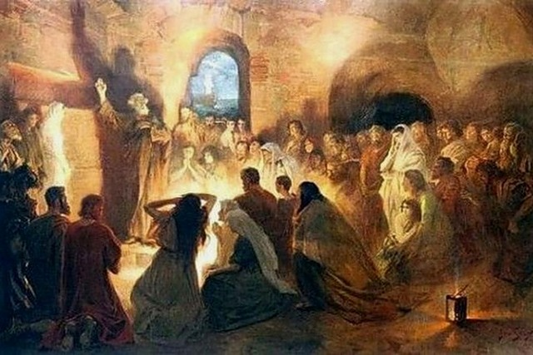
مجتمع يهودي معين محدد
ولكن أطلب أكثر أن تفعلوا هذا لكي أرد إليكم بأكثر سرعة
( 13: 19)
Notes:
الكاتب او المؤلف قد زارهم مرة ويريد ان يزورهم مرة اخرى ( 13: 19 , 23 )
القراء اظهر اهتمام وقلق على تيموثاوس ايضا ( 13: 18)

Slide 24
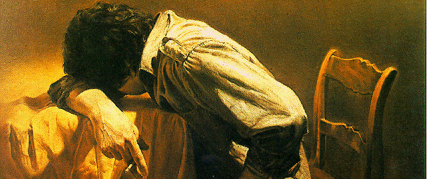
مجتمع يهودي في ظل ظروف مرهقة
لأنكم رثيتم لقيودي أيضاً، وقبلتم سلب أموالكم بفرح، عالمين في أنفسكم أن لكم مالاً أفضل في السماوات وباقياً.
العبرانيين 10: 34
Notes:
They have a definite history to which the author is acquainted, including their conversion (2:3), ministry to other Christians (6:10), sufferings for the gospel (10:32-34), and present state of spiritual maturity (5:11ff.).
لديهم تاريخ محدد يعرفه المؤلف او الكاتب , بما في ذلك الذين تحولوا او غيروا ( 2: 3) , خدمة للمسيحيين الاخرين (6: 10), الاضطهاد بسبب الانجيل (10: 32-34) , وحالة النضج الروحية الحالية ( 5: 11))
The readers may have been the leaders of a larger community since it is unlikely that the writer would expect the entire church to be teachers (5:12).
القراء قد يكونوا قادة لمجموعة او مجتمع اكبر بحيث الكاتب يتوقع ان كل الكنيسة يكونوا معلمين (5: 12)

Slide 25


أين عاش هؤلاء اليهود؟
256
روما؟
آسيا الصغرى؟
قبرص؟
إسرائيل؟
القيروان؟

Slide 26
أعتقد أن القراء عاشوا في إسرائيل
256
رومية
إسرائيل

Slide 27
العبرانيين
256-257
الكاتب
المستلمين أو القراء
الأصل
الإتجاه المتوقع
غير معروف

Slide 28
مراجعة الخلفيات ....
المستلمين
  يرى المعظم أن الرسالة مكتوبة ليهود.
  لا أحد يعرف أين كانوا يعيشون عندما تم كتابة هذه الرسالة.
  يرى الكثيرون أن مستلمي الرسالة في إسرائيل والكاتب في إيطاليا (13: 24).
  يعرف الكاتب المستلمين شخصياً ( 10: 34, 13 :19).

Slide 29
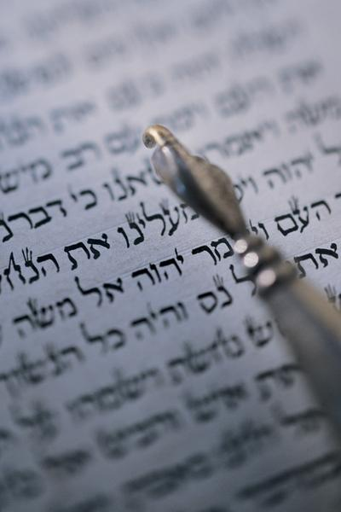
هل يجب علي
أن أرجع؟
لذلك يجب أن ننتبه أكثر إلى ما سمعنا لئلا نفوته
(2: 1)
Notes:
No penalties are listed here, as in other warning passages (cf. 6:4-7; 10:26-31), but the penalties can’t include hell as the writer was among those who could "drift away" (2:1).
The author wrote to these Jewish believers to convince them not to return to Judaism. Doing so would indicate that they hadn't listened to (=obeyed) the truth.
_________
NS-19-Hebrews-106, 147

Slide 30

لماذا يجب عليك أن لا تكون مساوماً في إيمانك بالمسيح؟
Notes:
لماذا عليك ان لا تترك ايمانك في المسيح – مهما كان الامر صعبا عندما نخدمه؟

Slide 31

سمو المسيح في سفر العبرانيين

Slide 32
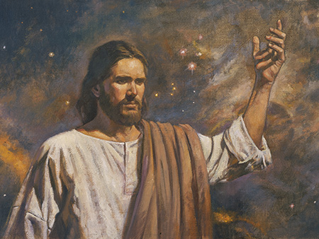
المسيح السامي العالي

Slide 33

مخطط السفر
254
سمو المسيح على اليهودية كرئيس كهنة
سمو شخصه على .... |  |  | سمو عمله الكهنوتي على |  |  |  |  | الصبر والتحمل من خلال الإيمان
1: 1-4: 13 |  |  | 4: 14 – 10: 18 |  |  |  |  | 10: 19 – 13: 25
الأنبياء | الملائكة | موسى | هارون | ملكيصادق | العهد القديم | خيمة الإجتماع | الذبائح | الخطئية المتعمدة | النماذج | التحمل كأبناء | الأخلاقيات | تجاهل الله | حض , نصح , تحذير
1: 1-3 | 1: 4 – 2: 18 | 3: 1- 4: 13 | 4: 14 – 6: 20 | 7 | 8 | 9: 1-10 | 9: 11-10: 18 | 10: 19-39 | 11: 1 – 12: 3 | 12: 4-13 | 12: 14-17 | 12: 18-29 | 13
سلطان وعظمة المسيح |  |  | خدمة المسيح |  |  |  |  | تجلي وظهور المسيحية
علم اللاهوت |  |  |  |  |  |  |  | الممارسة أو السلوك
كاتب , مستلمين , أصل ووجهة غير معروفين
67-68 بعد الميلاد
العبرانيين
Notes:
The supremacy of Jesus over the OT in his person and mediatorial work as our sacrifice moves us to press on for him.

Slide 34

الأشياء الأفضل
266ح
شخص متفوق أو سامي 1: 1-4: 13
عمل متفوق أو سامي 4: 14-10: 18
احتمال من خلال الإيمان 10: 19-13: 25

Slide 35
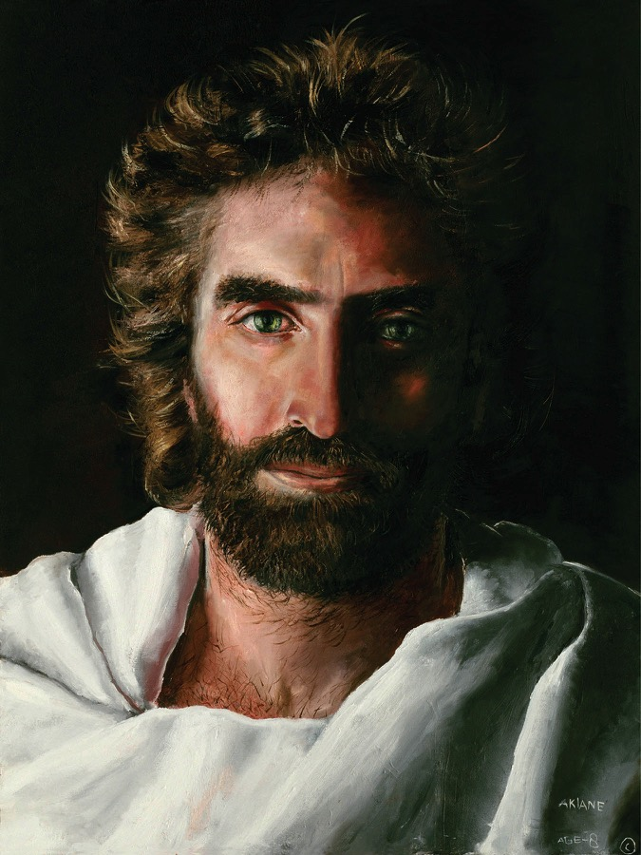
المسيح متفوق
في شخصه
(1: 1-4: 13)

Slide 36
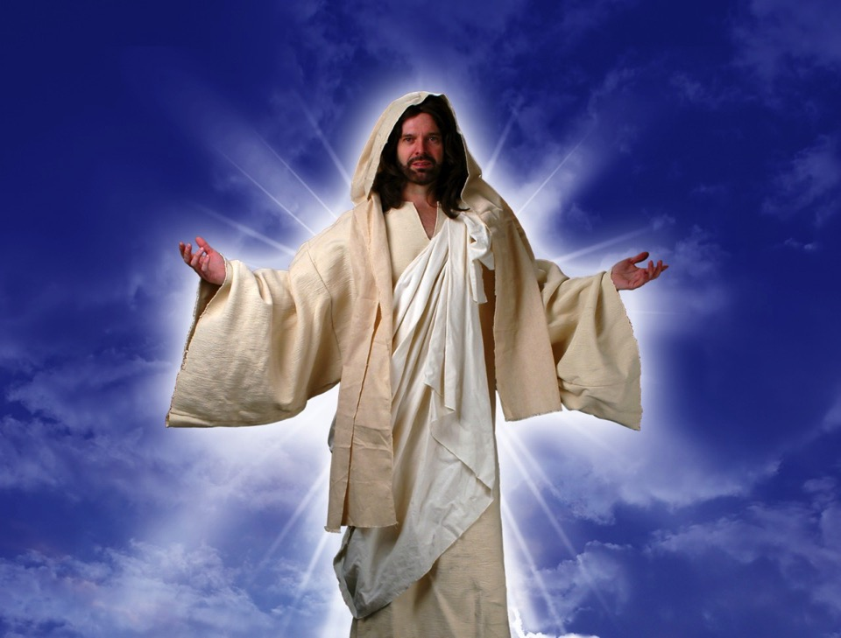
المسيح متفوق وسامي في شخصه
258-59
أسمى وأعلى من الأنبياء 1: 1-3

Slide 37
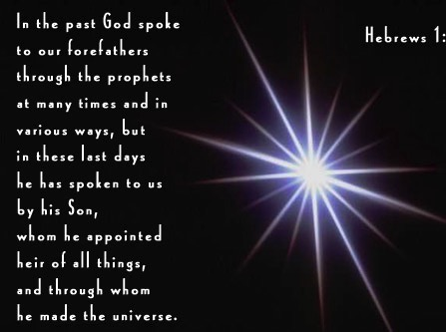
عبرانيين ١: ١
1 الله بعد ما كلم الآباء بالأنبياء قديماً، بأنواع وطرق كثيرة،
Notes:
Long ago God spoke many times and in many ways to our ancestors through the prophets. ² And now in these final days, he has spoken to us through his Son. God promised everything to the Son as an inheritance, and through the Son he created the universe. ³ The Son radiates God's own glory and expresses the very character of God, and he sustains everything by the mighty power of his command. When he had cleansed us from our sins, he sat down in the place of honor at the right hand of the majestic God in heaven. ⁴ This shows that the Son is far greater than the angels, just as the name God gave him is greater than their names.

Slide 38
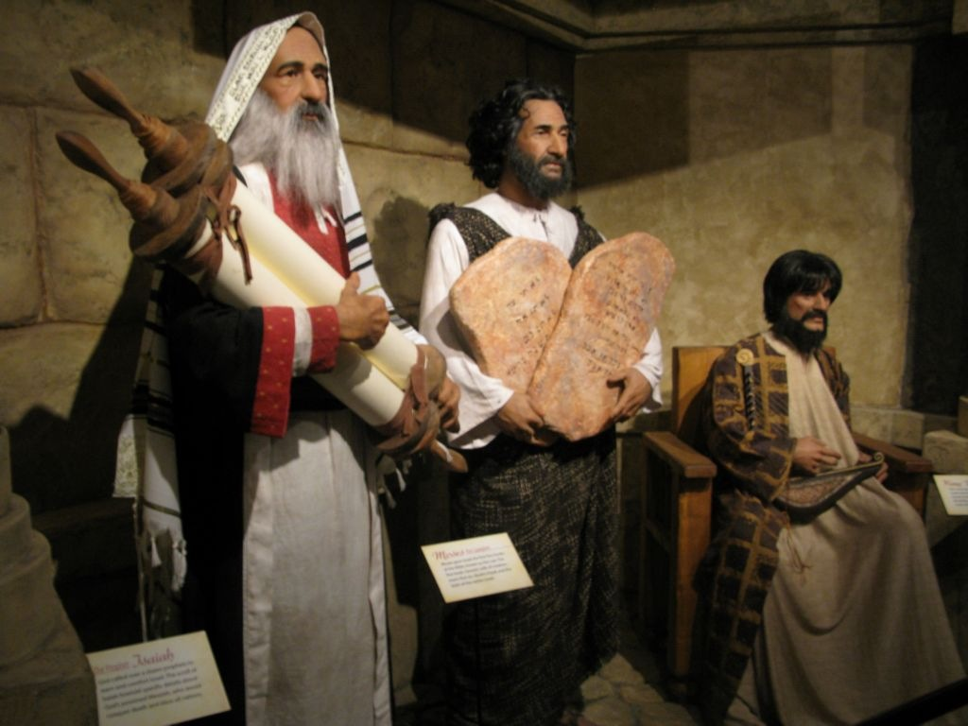
إرميا، موسى، داود
Notes:
Imagine being Elijah standing up to the entire northern nation of Israel! He told king Ahab the truth that there would be no rain for 3.5 years!
Jeremiah stood up to Judah's last kings and preached the truth of Jerusalem's fall, even though it wasn't popular.
Jonah preached the unpopular truth that God would even spare wicked Nineveh.
However, they still only spoke part of God's truth.
Each was God's voice box only in his own time period.
Each gave only part of what God said.

Slide 39
العبرانيين 1: 1-2
الله بعد ما كلم الآباء بالأنبياء قديماً، بأنواع وطرق كثيرة، كلمنا في هذه الأيام الأخيرة في ابنه، الذي جعله وارثاً لكل شيء، الذي به أيضاً عمل العالمين،

Slide 40
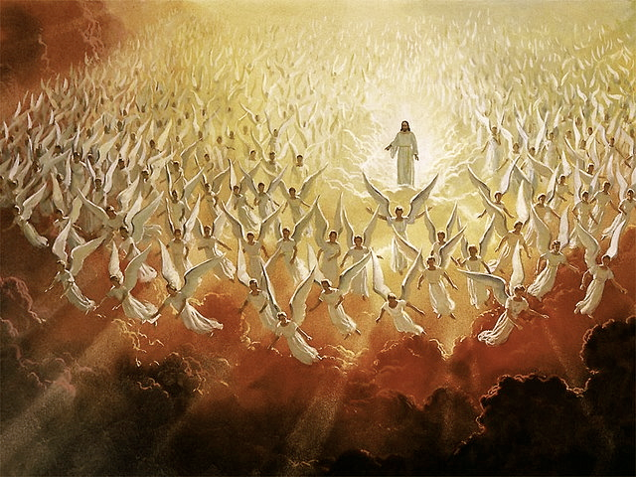
^{العبرانيين 1: 3}
الذي وهو بهاء مجده، ورسم جوهره، وحامل كل الأشياء بكلمة قدرته، بعد ما صنع بنفسه تطهيراً لخطايانا، جلس في يمين العظمة في الأعالي.

Slide 41

لماذا الإستمرار في الركض؟

Slide 42
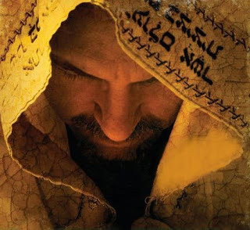
الفكرة الرئيسية لـِ 1: 1-3
يسوع هو الحق المطلق

Slide 43

2. المسيح هو إعلان الله الأخير لك أيضاً.
Notes:
Truth isn't found anywhere better than Jesus!

Slide 44
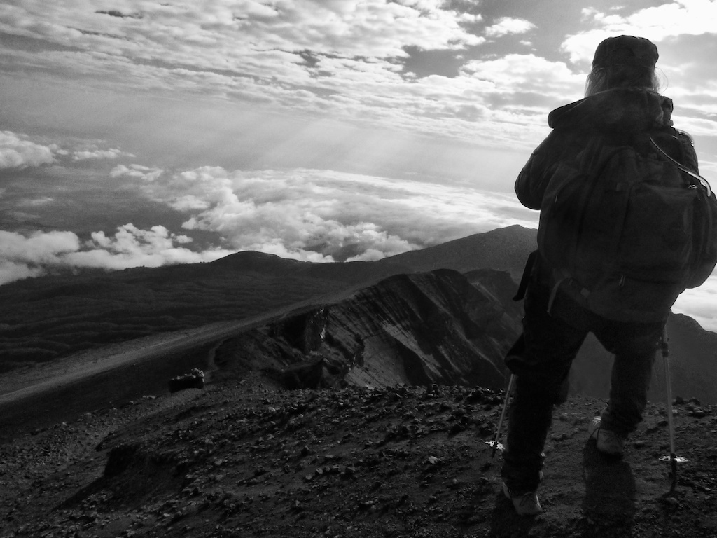
نحن نبحث عن الحق في كل الأماكن الخاطئة.
Notes:
Some think science has the final answers—but it is constantly being revised every day!
Others are addicted to the latest interesting teaching that tickles the ear—these YouTube clips or TED talks might be interesting, but they don't provide ultimate truth.

Slide 45
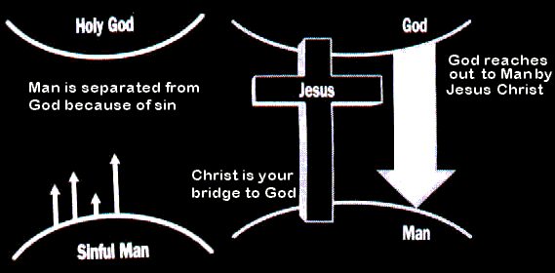
1. يسوع أفضل من أي شخص أو أي شيء
(1: 1-10: 18)
الله القدوس
الله القدوس
لقد انفصلنا عن الله بسبب الخطية
تواصل الله معنا من خلال يسوع المسيح
المسيح هو الجسر نحو وإلى الله
الإنسان الخاطىء
الإنسان الخاطىء
العبرانيين
Notes:
المسيح اسمى من اي شخص او اي شيء تتخيله
___________
NS-19-Hebrews-16, 109, 360, 533

Slide 46

أنا هو الطريق والحق والحياة
يسوع—

Slide 47

إذاَ لماذا يجب أن نستمر في الركض خلف يسوع؟

Slide 48
الفكرة الرئيسية لـِ 1: 1-3
يسوع هو الحق المطلق

Slide 49
1. المسيح أفضل من أي نبي
(1: 1-3)
Notes:
Jesus best reveals God, so he's greater than any limited spokesman for God.

Slide 50
2. المسيح هو إعلان الله الأخير لك أيضاً.
Notes:
Truth isn't found anywhere better than Jesus!

Slide 51
هل تثق بالمسيح لأجل الحق؟
لننمو من خلال سفر العبرانيين
ثق بالمسيح اليوم باعتباره حق الله
  اسمع: رومية 10: 17
  آمن: مرقس 16: 16
  تُب: أعمال 2: 38
  اعترف: رومية 10: 10
  اعتمد: رومية 6: 3-4

Slide 52
Black

Slide 53


الرابط للعرض التقديمي (وعْظُ العهد الجديد) متاح على الموقع الإلكتروني:
BibleStudyDownloads.org
أحصل على هذا العرض التقديمي مجاناً
Notes:
NP NT Preaching (np) Arabic
_____________
Common-33

